Slide 1
Individuální projekt Olomouckého kraje
Podpora koordinovaného využívání dobrovolníků v oblasti sociální integrace
ThLic. Michal Umlauf, Ph.D., Maltézská pomoc
„Podpora plánování sociálních služeb na území Olomouckého kraje“ reg. č. CZ.03.02.02/00/22_006/0000208

Slide 2
Proč usilovat o rozvoj dobrovolnictví a snažit se získávat a zapojovat dobrovolníky v sociálních službách?
Patří práce s dobrovolníky mezi očekávané činnosti, které vykonává a má vykonávat sociální pracovník?
Vztahuje se práce s dobrovolníky k základním činnostem, které definuje Zákon o soc. službách?

Slide 3
Mezinárodní definice sociální práce
Sociální práce se ve svých různých formách zaměřuje na rozmanité, komplexní lidské vztahy, jak k sobě samému, ke své hodnotové orientaci, tak i k sociálnímu a přírodnímu prostředí... Jejím cílem je podpora sociální změny a rozvoje… Zakládá se na vyhodnocení a intervencích holistického typu v rovině bio-psycho-sociální a spirituální (IFSW).

Slide 4
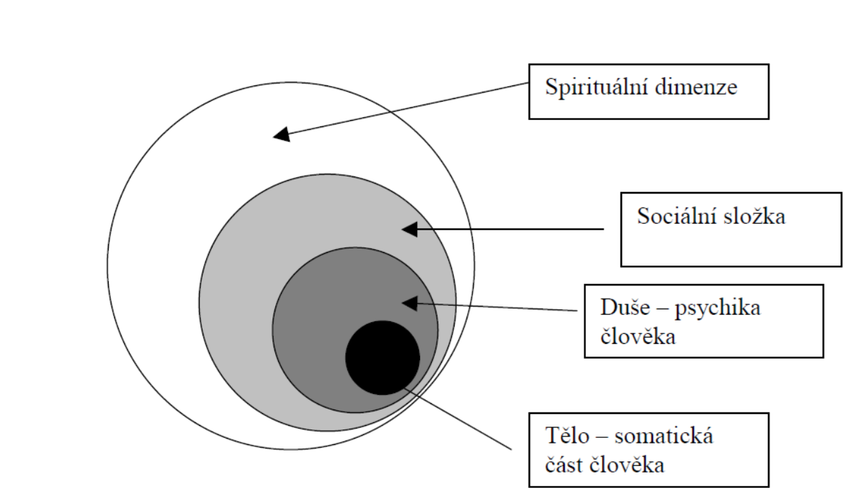
Holistické (celistvé, integrální) pojetí člověka

Slide 5

Úkoly sociální práce
Skutečná profesionální soc. práce rozvíjí kvalitu života ve všech oblastech (bio, psycho, socio, spirituální)
Sociální sféra života člověka = rozvoj vztahovosti a vztahu ke komunitě
Sociální služby v ČR – silně zaměřené na rozměr individuální pomoci uživateli, klientovi, ale ztrácíme rozměr vztahu ke komunitě (společenství)
velký prostor pro angažmá dobrovolníků

Slide 6
Rozvoj a koordinace dobrovolnictví
=
aktivní snaha vytvářet nosné sítě vztahů a pomoci v komunitě

Slide 7
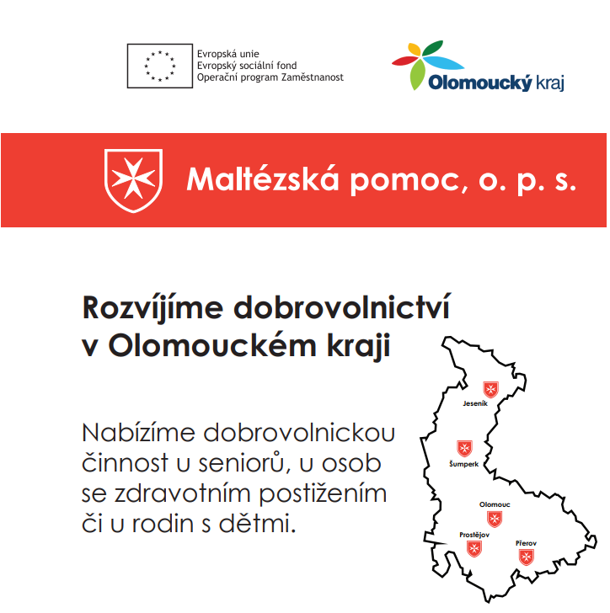
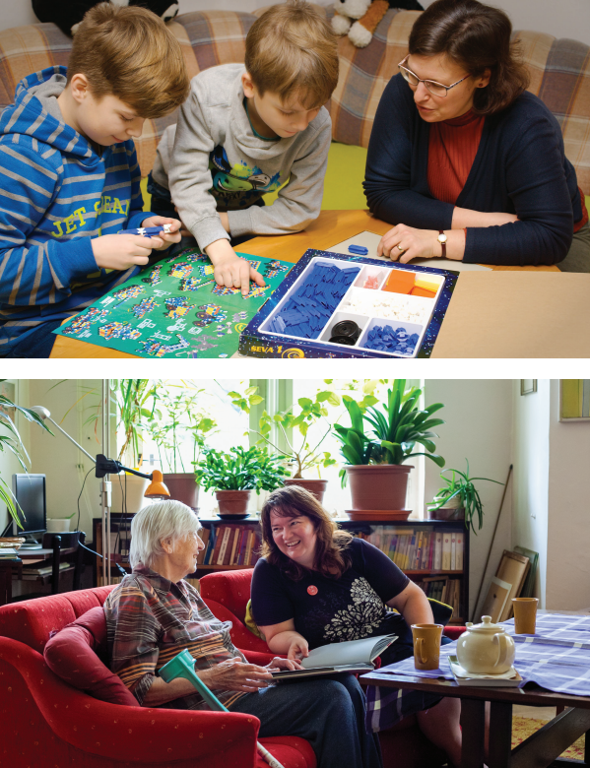
300 dobrovolníků – 400 klientů – 8000 darovaných hodin

Slide 8
Cíle projektu Maltézské pomoci
Podpora a koordinace využívání dobrovolníků v oblasti sociální integrace a propagace dobrovolnictví na území Olomouckého kraje, a to konkrétně na území všech okresů kraje (Olomouc, Prostějov, Přerov, Jeseník, Šumperk). Cílem je zvýšení dostupnosti dobrovolnictví, širší zapojení dobrovolníků do dobrovolnických aktivit, podpora koordinace a profesionalizace poskytování dobrovolnických aktivit, zajištění vzdělávání, profesionální podpory, propagace dobrovolnictví, zkvalitnění práce s dobrovolníky a s pracovníky dobrovolnických organizací.
Kromě rozvoje konkrétních dobrovolnických aktivit budou ve spolupráci s Olomouckým krajem uskutečněny dvě konference o dobrovolnictví, tři vzdělávací workshopy pro koordinátory dobrovolníků a organizace, které se na práci s dobrovolníky chtějí připravit a 2x realizace Dnů dobrovolnictví v Ol. kraji

Slide 9
Pozvánka na konferenci - Olomouc 3. 10. 2023
Téma: Dobrovolník 21. století – motivace a komunikace
Termín: úterý 3. 10. 2023 v , v čase od 9:00 do 15:00 hod. (Kongresový sál Olomouckého kraje, Jeremnkova 40a)
Cílem konference je představit aktuální situaci dobrovolnictví v Olomouckém kraji s návaznosti na celostátní úroveň, hledat možný potenciál rozvoje dobrovolnictví zvláště v sociální oblasti a umožnit zástupcům vysílajících a přijímajících organizací sdílet své zkušenosti, zvláště pak otázky motivace a komunikace s dobrovolníky vedoucí k rozvoji dobrovolnictví v Olomouckém kraji.

Slide 10


Ocenění dobrovolníků Křesadlo v Ol. kraji 2023
Možnost nominací od 1. do 31.10. 2023
Informace a nominační formulář:
www.kresadlo-ok.cz

Slide 11

„Dobrovolníci nejsou placení ne proto, že by byli bezcenní, ale proto, že jsou nedocenitelní.“
Sherry Anderson

